Slide 1
Carbon Footprint
Analiza Datelor
Balog David Alexandru
ICALL3

Slide 2
Introducere
Ce este amprenta de carbon?
Amprenta de carbon, denumită și amprenta CO2, reprezintă emisiile totale de gaze cu efect de seră pe care o organizație, un eveniment, produs sau o persoană le produce într-un anumit interval de timp.
Motivația alegerii temei
Am ales această bază de date deoarece selecția de date este foarte bună în contextul proiectului, oferind o imagine detaliată a diferiților factori care contribuie la emisiile de carbon. Fiecare coloană reprezintă un aspect important al vieții de zi cu zi care poate influența amprenta de carbon a unui individ.

Slide 3
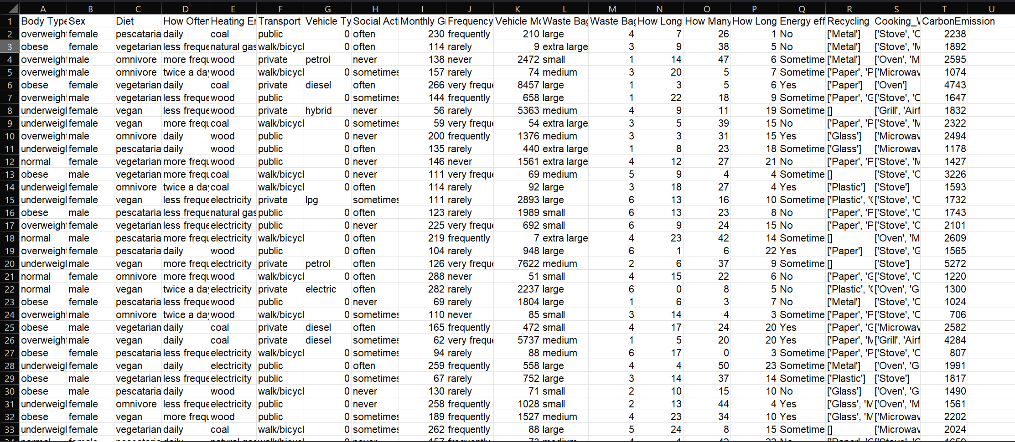
Prezentarea Bazei de Date
Campuri:
Datele demografice: Tip de corp, sex, dieta.
Activitățile zilnice: Frecvența dușului, mijloace de transport, dimensiunea sacului de gunoi.
Consumul de resurse: Sursa de energie, distanța parcursă cu vehiculul, cheltuielile lunare cu alimentele.
Tehnologia: Timp petrecut zilnic pe internet, eficiența energetică, reciclarea.

Slide 4
Prelucrarea Datelor
Importul datelor: Am încarcat baza de date Carbon Emission în aplicatie, aceasta fiind preluata de pe site-ul „Kaggle” din următorul link: https://www.kaggle.com/datasets/dumanmesut/individual-carbon-footprint-calculation .
Conversia categoriilor în valori numerice: Unele coloane, cum ar fi Body Type, Sex, Diet, etc., sunt categorice. Am utilizat operatorul „Nominal to Numerical” în RapidMiner pentru a le converti în valori numerice.
Normalizarea datelor: Am normalizat datele utilizând operatorul „Multiply”, pentru a asigura că toate variabilele au aceeași unitate de măsură și contribuie echitabil la model.

Slide 5
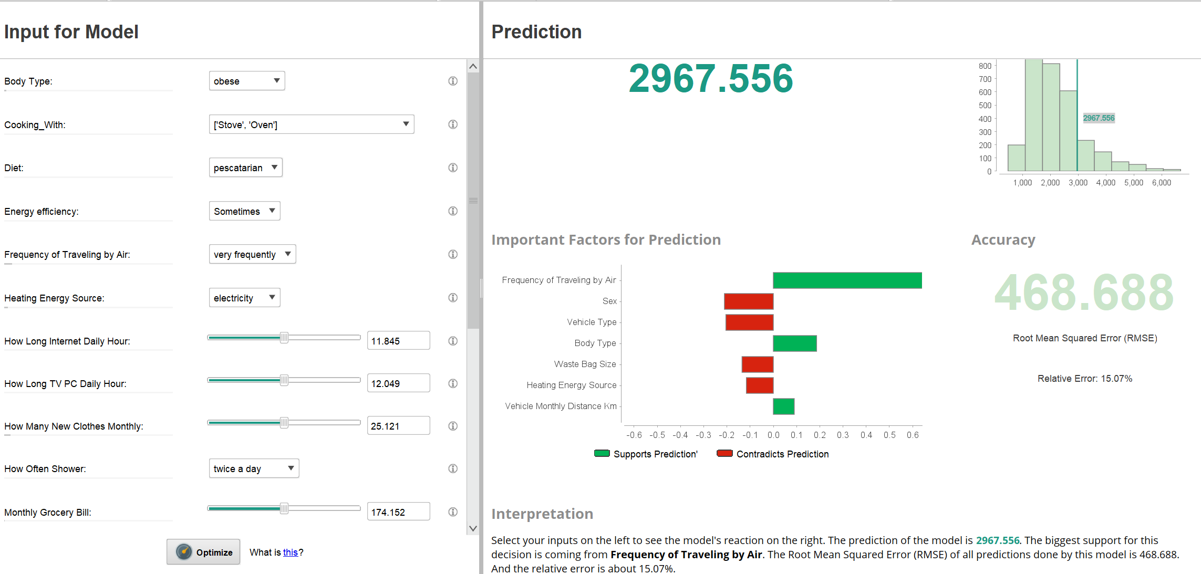
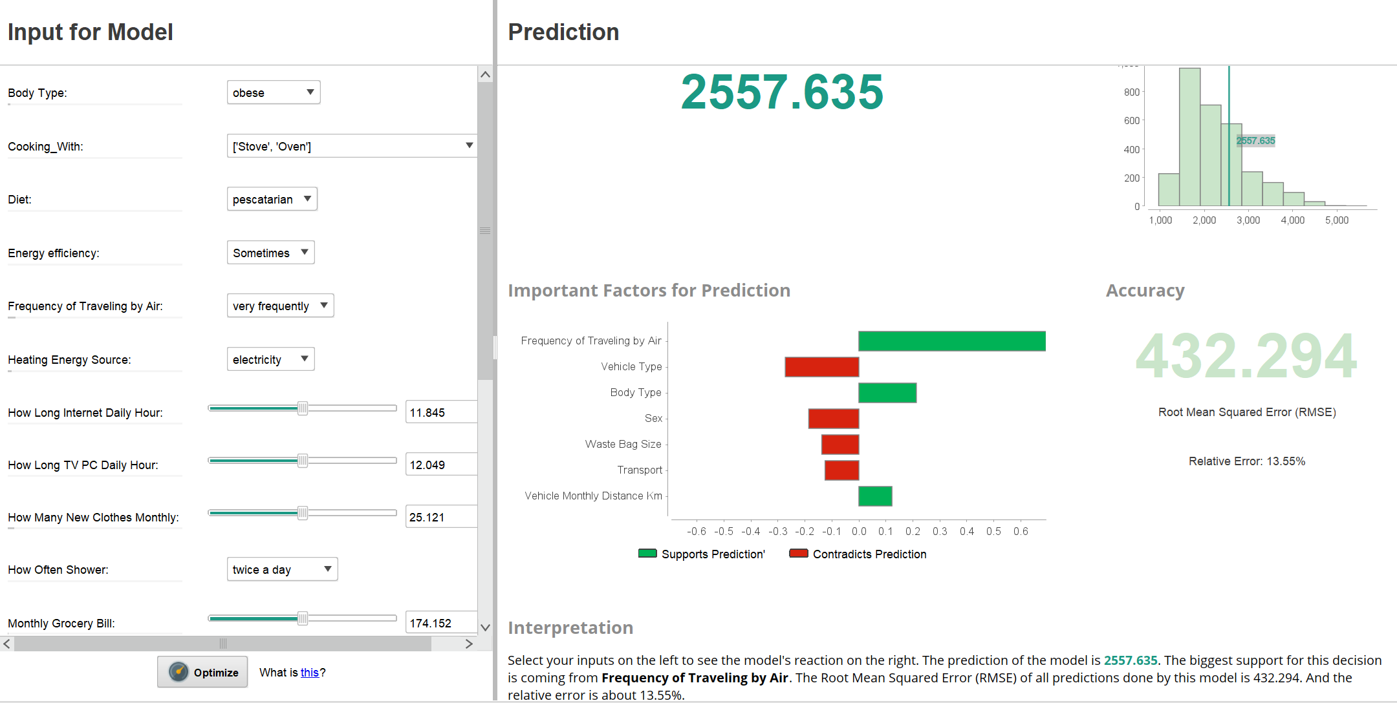
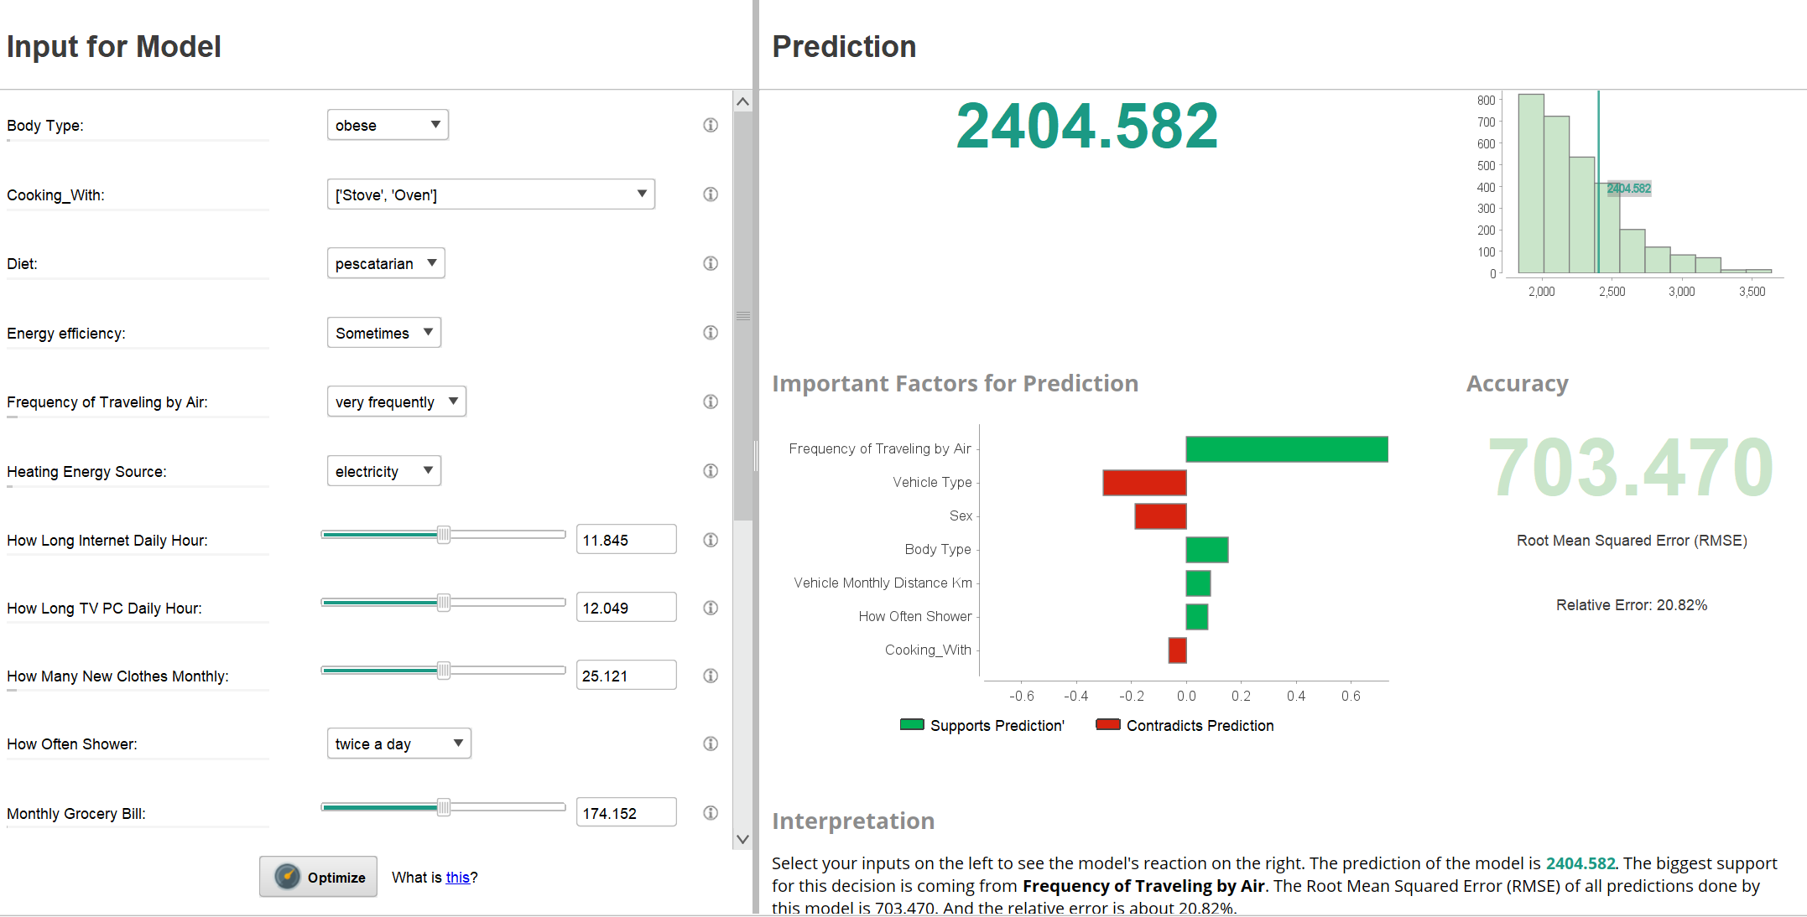
Algoritmii testați, modelul final
Algoritmi Utilizați:
Regression Tree Model (poza 1)
Random Forest Model (poza 2)
Gradient Boosted Model (poza 3)
Modelul Final:
Random Forest Model: Cel mai performant, RMSE: 432.294, eroare relativă: 13.55%.

Slide 6
Rezultate, concluzii și cunoștințe noi
Rezultate:
Factori cheie: Frecvența călătoriilor aeriene, tipul corpului, distanța parcursă pe lună.
Factori mai puțin relevanți: Sexul, tipul vehiculului, dimensiunea sacului de gunoi.
Performanță model: Random Forest cu cea mai mică eroare.
Concluzii:
Reducerea călătoriilor aeriene, utilizarea vehiculelor eficiente, minimizarea deșeurilor.
Cunoștințe noi:
Frecvența călătoriilor aeriene are un impact mult mai mare decât se aștepta asupra amprentei de carbon.

